Slide 1

Ketahanan Nasional

Slide 2
Materi Pembelajaran
Esensi dan urgensi ketahanan nasional
Model Ketahanan Nasional Indonesia
Bela negara sebagai pendekatan astagatra
Upaya mewujudkan ketahanan nasional
Dinamika dan tantangan ketahanan nasional Indonesia

Slide 3
Setiap negara memiliki tujuan. Untuk dapat mencapainya, perlu memiliki kekuatan menghadapi ATHG (ancaman, tantangan, hambatan dan gangguan). Kekuatan untuk mencapai tujuan nasional dikenal dengan “Ketahanan Nasional”

Slide 4
Esensi dan Urgensi Ketahanan Nasional
ATHG dapat berasal dari dalam atau luar> membahayakan kesatuan, keberadaan dan kelangsungan hidup bangsa. Kondisi negara dinamis sehingga ATHG selalu berubah. Oleh karena itu, ketahanan nasional harus selalu dibina dan ditingkatkan.
(Sunarso, dkk) Fungsi ketahanan nasional> doktrin dasar nasional untuk pembinaan kehidupan nasional dan sebagai pola dasar pembangunan nasional
(Sunarso, dkk) Fungsi ketahanan nasional> doktrin dasar nasional untuk pembinaan kehidupan nasional dan sebagai pola dasar pembangunan nasional

Slide 5
Pendekatan ketahanan nasional dilakukan dengan melalui pendekatan kesejahteraan dan keamanan
Pendekatan kesejahteraan digunakan untuk mewujudkan ketahanan berbentuk kemampuan bahasa dalam menumbuhkan dan menyumbangkan nilai-nilai nasionalnya menjadi kemakmuran yang adil merata, rohaniah jasmaniah
Pendekatan keamanan adalah kemampuan bangsa melindungi keutuhan nilai nasional terhadap segala ancaman dari dalam maupun dari luar

Slide 6

Fungsi ketahanan nasioanal (Lemhanas: 1997)
Doktrin dasar nasional. Agar terjamin kesatuan pola pikir, pola sikap, pola tindak, dan pola kerja. Tidak ada doktrin nasional >>menyebabkan penyimpangan tujuan nasional.
Metode pembinaan keidupan nasional. Terutama dalam merumuskan kebijakan nasional.
Sistem kehidupan nasional. Ketahanan nasional untuk menampung aspirasi sehingga dapat mempertahankan kelangsungan dan mewujudkan cita-cita bangsa.

Slide 7
Model Ketahanan Nasional Indonesia
Unsur-unsur kekuatan nasional dikenal dengan istilah gatra. Seluruh konsepsi ketahanan nasional >> asta gatra. Digunakan untuk memecahkan permasalahan nasional.
Trigatra:
Penduduk
SDA
Wilayah
Pancagatra:
Ideologi
Politik
Ekonomi
Sosial Budaya
Pertahanan dan Keamanan

Slide 8
Bela negara dapat memelihara stabilitas pertahanan dan keamanan.
Upaya melibatkan rakyat dalam pertahanan dan keamanan berbentuk hak dan kewajiban warga (Pasal 27 ayat (3) UUD)
Bela Negara sebagai Pendekatan Astagatra
Upaya bela negara dapat diwujudkan dalam berbagai hal: pendidikan kewarganegaraan; pelatihan dasar kemiliteran; pengabdian prajurit TNI; dan pengabdian sesuai profesi.
Setiap warga negara dapat berkontribusi dalam menjaga ketahanan nasional

Slide 9
Upaya Mewujudkan Ketahanan Nasional
Letak geografis Indonesia selain mendatangkan keuntungan, juga dapat menimbulkan kerugian atau ancaman>> Perlu perhitungan dalam menentukan kebijakan dalam menyusun strategi untuk menjamin bangsa.
Geostrategi: sebagai metode digunakan untuk mewujudkan cita-cita proklamasi, cara untuk menangkal ancaman, tantangan, ganguan, hambatan. Geostrategi juga merupakan cara untuk memanfaatkan geografi negara untuk menentukan kebijakan.
Landasan geostrategic bangsa Indonesia adalah ideologi Pancasila
perlu

Slide 10
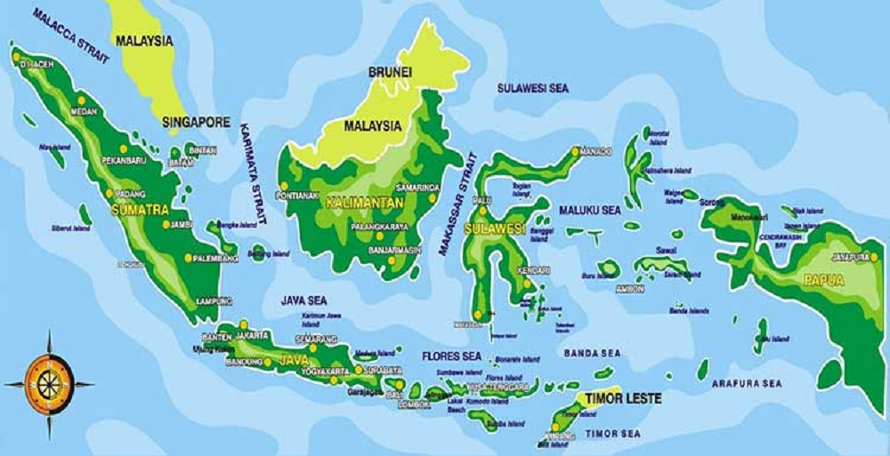
PETA INDONESIA

Slide 11
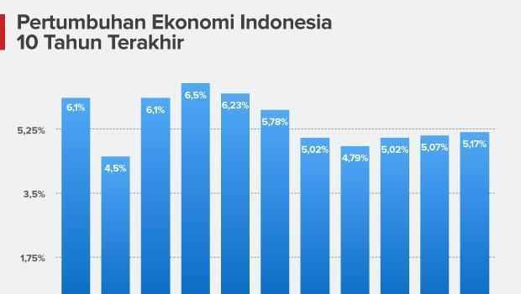

Slide 12
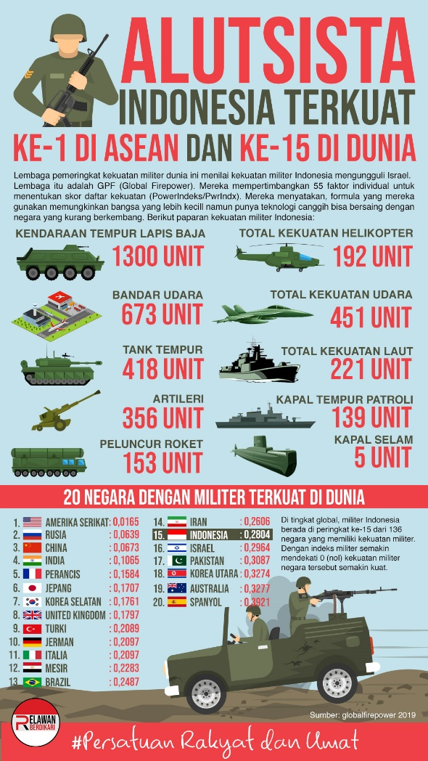

Slide 13
Geostrategi Menjadi Daya Tangkal Terhadap Ancaman di Beberapa Aspek:
a)Ketahanan aspek ideologi
berupa kepribadian bangsa hasil dari kesepakatan para pejuang. Aspek ideologi menjadi kekuatan saat ancaman ideologi lain masuk berupa paham atau aliran baru berkembang.
c) Ketahanan aspek politik
Ketahanan aspek politik berkaitan dengan kesatuan dan keutuhan bangsa. Keberhasilan ketahanan aspek politik adalah adanya stabilitas politik> berkaitan dengan keamanan.
b) Ketahanan aspek ekonomi
Kemampuan negara berkaitan dengan aspek produksi, distribusi dan konsumsi barang dan jasa, dalam aspek ekonomi. Sebuah upaya untuk meningkatkan taraf hidup bangsa dan negara.

Slide 14

d) Ketahanan aspek sosial budaya
Kekuatan aspek sosial budaya berkaitan dengan kekuatan dalam menghadapi ancaman dari luar atau dalam, untuk menjamin kelangsungan sosial budaya bangsa.
e) Ketahanan aspek pertahanan dan keamanan
Ketangguhan kekuatan pertahanan nasional dan upaya melindungi kepentingan hidup bangsa dan kelangsungan hidup bangsa.

Slide 15
DINAMIKA DAN TANTANGAN KETAHANAN NASIONAL
Perkembangan IPTEK Era 4.0 menyebabkan terjadinya disrupsi berupa digitalisasi di bidang ekonomi, bidang sosial, bidang politik dan bidang pertahanan keamanan

Slide 16
Sekian, dan
terimakasih

